Slide 2
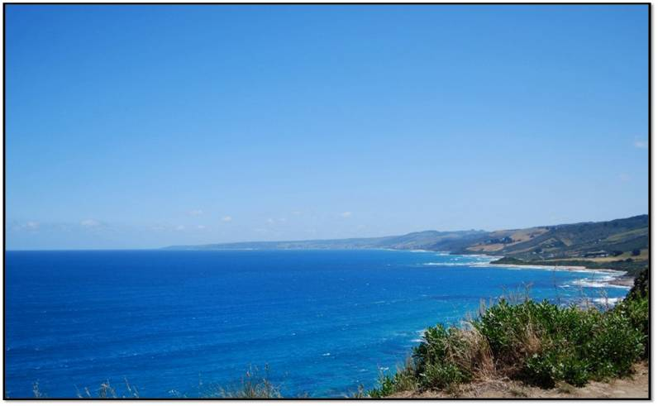
পরিচিতি
মো. জাহাঙ্গীর আলম
মাষ্টার ট্রেইনার, সেসিপ
সহকারি প্রধান শিক্ষক
বাগবাড়ি চেৌবাড়িয়া উচ্চ বিদ্যালয়
টাংগাইল সদর, টাংগাইল ।
বিষয়ঃ পদার্থবিজ্ঙান
নবম ও দশম শ্রেণি
অধ্যায় : দ্বিতীয়
পাঠ শিরোনাম : গতি
সময় : ৫০ মিনিট

Slide 3
আজকের পাঠ
স্থিতি ও গতি

Slide 4
শিখনফল
এই পাঠ শেষে শিক্ষার্থীরা-
১। স্থিতি ব্যাখ্যা করতে পারবে।
২। গতি ব্যাখ্যা করতে পারবে।
৩। বিভিন্ন প্রকার গতির মধ্যে পার্থক্য নির্ণয় করতে পারবে।

Slide 5
স্থির ও চলমান বস্তু
স্থির গাছ
চলমান পাখি

Slide 6
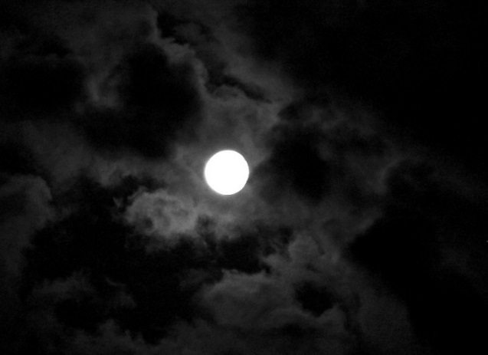
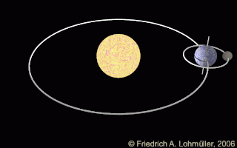
চাঁদটি স্থির না গতিশীল রয়েছে?
স্থির
পৃথিবীর সাপেক্ষে চাঁদের এই স্থিরতাই আপেক্ষিক স্থিতি।
Notes:
আমি পৃথিবী পৃষ্ঠে দাঁড়িয়ে আছি। আমার সাপেক্ষে চাঁদ স্থির, তখন চাঁদ আপেক্ষিক স্থির।

Slide 7
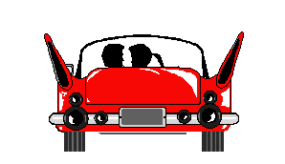
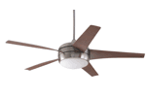
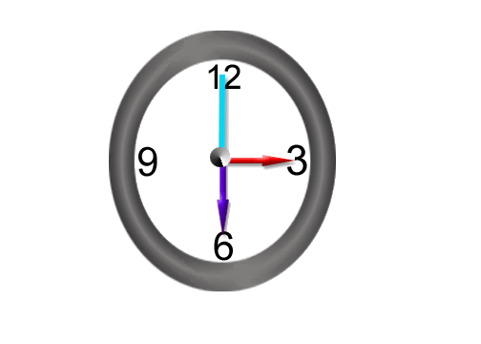
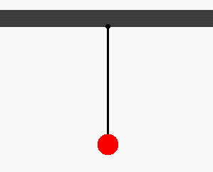
রৈখিক গতি
ঘূর্ণন গতি
চলন গতি
পর্যাবৃত্ত গতি
স্পন্দন গতি
Notes:
ঘড়ির কাটাঁর গতি ঘূর্ণন গতি হতে পারে, কিন্তু ফ্যানের গতি পর্যাবৃত্ত গতি নয়। কেননা ফ্যান প্রতিটি ঘূর্ণন সমান সময়ে সম্পন্ন করে না।
বস্তুর সকল কণাই একসাথে গতিশীল- চলন গতি। অধের্ক সময় সামনে বাঁকী অর্ধেক সময় পেছনে গতিশীল- স্পন্দন গতি(দোলনার গতি), সরল দোলকের গতি।

Slide 8
একক কাজ
চলন গতির ৩ টি উদাহরণ দাও ।
Notes:
শিক্ষার্থীদের প্রয়োজনে সহযোগিতা করবেন। বই টেনে নিয়ে যাওয়া, খাতা টেনে নিয়ে যাওয়া, টেবিল টেনে নিয়ে যাওয়া, বেঞ্চ টেনে নিয়ে যাওয়া । এতে বস্তুটির সকল কণাই একসাথে যাবে।

Slide 9
মূল্যায়ন
প্রসংগ কাঠামো বলতে কী বোঝায়?
পরম স্থিতি বলতে কী বোঝায়?
ইঞ্জিনের পিস্টনের গতি কোন ধরণের গতি?
স্প্রিং-এর গতি কোন ধরনের গতি?
Notes:
শিক্ষার্থীদের এলোমেলো করেও প্রশ্ন করা যেতে পারে। যেমন ১নং এর পর ৪ নং প্রশ্ন।
১) যে বিন্দুর সাপেক্ষে কোন কিছু তুলনা করা হয়। ২) প্রসংগ কাঠামো পরিবর্তন হলেও যদি বস্তুটি স্থির থাকে তাহলে তা পরম স্থিতি। ৩) স্পন্দন গতি। ৪) স্পন্দন গতি।

Slide 10
বাড়ির কাজ
স্থিতি ও গতির একটি মডেল তৈরী করে আনবে।
Notes:
পোস্টার পেপারে শিক্ষক বাড়ির কাজ করে আনার কথা বলতে পারেন। শিক্ষার্থীরা একটি গাছ, একটি গতিশীল বাস আকঁতে পারে। সেখানে গাছের সাপেক্ষে বাস গতিশীল।
ডালে বসা পাখি আঁকতে পারে- যেখানে পাখি গাছের সাপেক্ষে স্থির।

